Slide 1



স্বাগতম

Slide 2
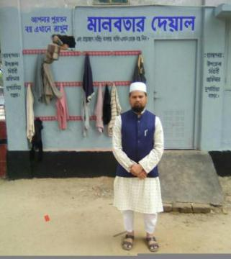

Identity
Md. Farid Uddin
Assistant teacher
Dupchanchia D.S Fazil Madrasah, Dupchanchia, Bogura.
Email- fariduddin111989@gmail.com
Mobile- 01737719924

Slide 3
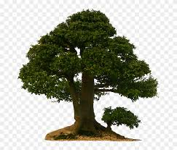
বিষয়ঃ বাংলাদেশ ও বিশ্বপরিচয়
অধ্যায়ঃ ষষ্ঠ
পাঠঃ বাংলাদেশের অর্থনীতি ০১
সময়ঃ ৪৫ মিনিট

Slide 4

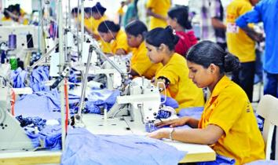
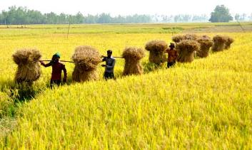
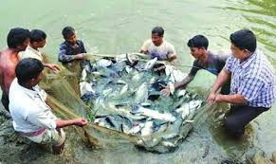
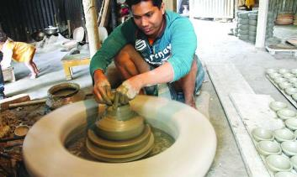
আমরা কিসের ছবি দেখতে পাচ্ছি?
ধান উৎপাদন
উৎপাদন
পোশাক উৎপাদন
মাছ উৎপাদন
মাটির তৈরি জিনিস পত্র

Slide 5

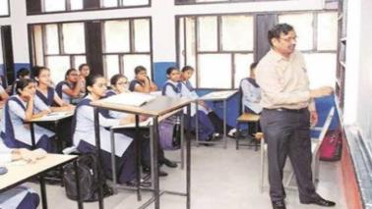
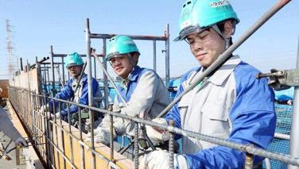
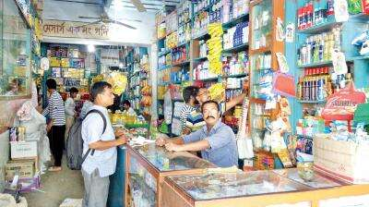
আমরা কিসের ছবি দেখতে পাচ্ছি?
সেবা খাত
শিক্ষা সেবা
চিকিৎসা সেবা
বিদেশি শ্রমিকদের প্রেরিত অর্থ
ব্যাবসা বানিজ্য

Slide 6


আমরা আগে যে ছবিগুলো দেখলাম তা কিসে অবদান রাখতে পারে?
সকলের অংশগ্রহন
অর্থনীতি

Slide 7


আজকে আমরা আলোচনা করব
অর্থনীতি

Slide 8

শিক্ষনফল
উৎপাদন কাকে বলে বলতে পারবে।
মোট অভ্যান্তরীণ উৎপাদন ব্যাখ্যা করতে পারবে ।
মোট অভ্যান্তরীণ উৎপাদনের অন্তভূক্ত বিষয় গুলো চিহ্নিত করতে পারবে।

Slide 9

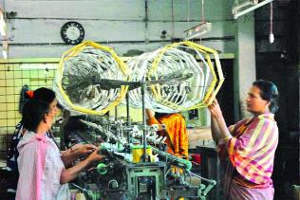
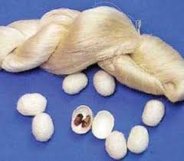
উৎপাদন
একটি উদাহরনের মাধ্যমে বোঝানো হয়েছে
রেশম পোকা গুটি
সুতা তৈরি
সুতা

Slide 10


একক কাজ
উৎপাদন কাকে বলে?

Slide 11
উৎপাদনের সঠিক সংজ্ঞা
যে প্রক্রিয়ার মাধ্যমে প্রাকৃতিক সম্পদকে তার রূপ পরিবর্তন করে ব্যবহার উপযোগী করে গড়ে তোলা হয় তাকে অর্থনীতিতে উৎপাদন বলে।
উৎপাদনের উপকরণ ৪ টি। যথা- ১। ভূমি, ২। শ্রম, ৩। মূলধন ও ৪। সংগঠন।

Slide 12


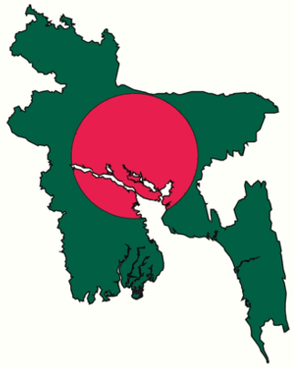
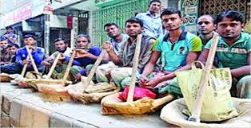
মোট অভ্যান্তরীণ উৎপাদন (জিডিপি)
অন্তর্ভূক্ত ক্ষেত্র সমূহ
দেশীয় শ্রমিক
সমগ্র দেশ
দেশে অবস্থানরত বিদেশি

Slide 13
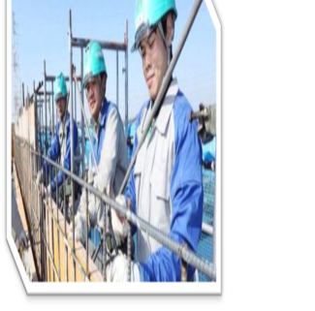

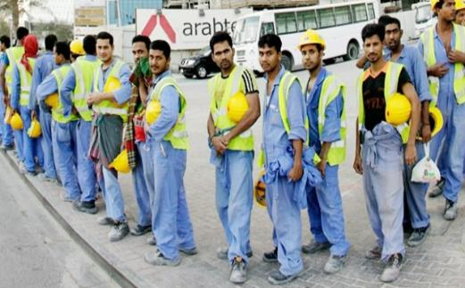
মোট অভ্যান্তরীণ উৎপাদন (জিডিপি)
বর্হিভুত ক্ষেত্র সমূহ
বিদেশে অবস্থানরত দেশীয় শ্রমিক
দেশের বড় কোম্পানি

Slide 14

জোড়ায় কাজ
অভ্যন্তরীণ উৎপাদন কাকে বলে, বুঝিয়ে লেখ।

Slide 15

মোট অভ্যান্তরীণ উৎপাদন (জিডিপি)
সংজ্ঞা
মোট দেশজ উৎপাদন (Gross Domestic Product: GDP) হচ্ছে কোনো নির্দিষ্ট সময়ে, সাধারণত এক বছরে কোনো দেশের অভ্যন্তরে বা ভৌগোলিক সীমানার ভিতরে বসবাসকারী সকল জনগণ কর্তৃক উৎপাদিত চূড়ান্ত পর্যায়ের দ্রব্যসামগ্রী ও সেবাকর্মের অর্থমূল্যের সমষ্টি। এতে উক্ত সীমানার মধ্যে বসবাসকারী দেশের সকল নাগরিক ও বিদেশি ব্যক্তি, সংস্থা ও প্রতিষ্ঠানের উৎপাদিত চূড়ান্ত পর্যায়ের দ্রব্যসামগ্রী ও সেবাকর্মের মূল্য অন্তর্ভুক্ত হবে। তবে বিদেশে অবস্থানকারী ও কর্মরত দেশের নাগরিক/সংস্থা/প্রতিষ্ঠানের আয় অন্তর্ভুক্ত হবে না।

Slide 16

মোট জাতীয় উৎপাদন (GNP)
মোট জাতীয় উৎপাদন (GNP)
কোনো নির্দিষ্ট সময়ে, সাধারণত এক বছরে কোনো দেশের জনগণ মোট যে পরিমাণ চুড়ান্ত দ্রব্য বা সেবা উৎপাদন করে তার অর্থমূল্যকে মোট জাতীয় উৎপাদন বলে। জাতীয় উৎপাদনের মধ্যে দেশের অভ্যন্তরে বসবাসকারী ও কর্মরত বিদেশি ব্যক্তি ও সংস্থার উৎপাদন/আয় অন্তর্ভুক্ত হবে না। তবে বিদেশে বসবাসকারী ও কর্মরত দেশি নাগরিক, সংস্থা ও প্রতিষ্ঠানের উৎপাদন/আয় অন্তর্ভুক্ত হবে।

Slide 17

মাথাপিছু আয়
মাথাপিছু আয়
মাথাপিছু আয় হলো কোনো নির্দিষ্ট সময়ে কোনো দেশের নাগরিকদের গড় আয়।
কোন নির্দিষ্ট বছরের মোট মাথাপিছু আয়
মাথাপিছু আয় =
ঐ বছরে মোট জনসংখ্যা

Slide 18

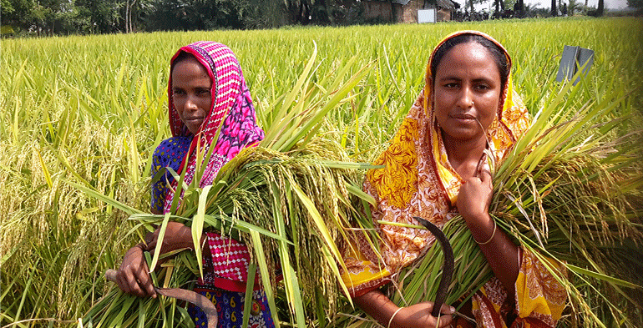
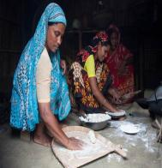
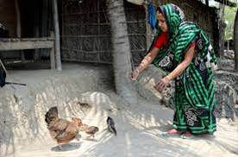
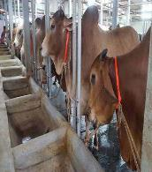
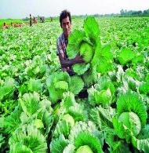
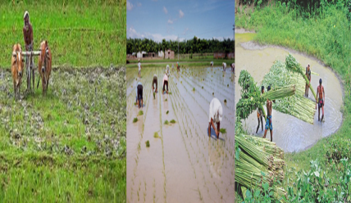


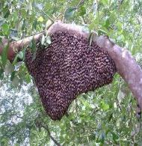
অভন্তরীন উৎপাদনের অর্ন্তভুক্ত বিষয়
কৃষি ও বনজ

Slide 19

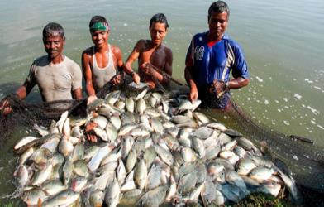
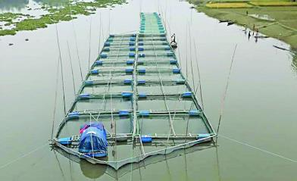
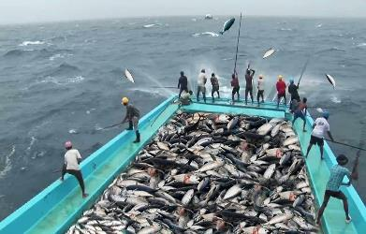
মৎস্য খাত
পুকুরে মাছ চাষ
মুক্ত জলাশয়ে মাছ চাষ
সুমুদ্রে মাছ চাষ

Slide 20
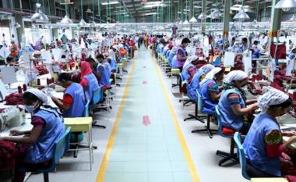
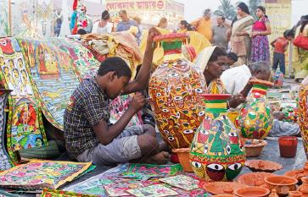
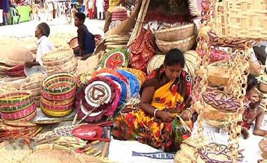
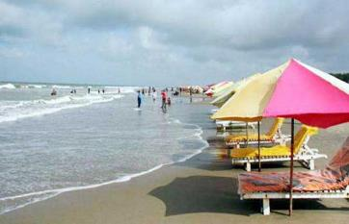
শিল্প খাত
পোশাক শিল্প
মৃৎ শিল্প
বাঁশ ও বেত শিল্প
পর্যটন শিল্প

Slide 21
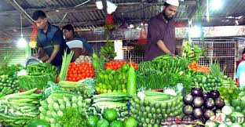
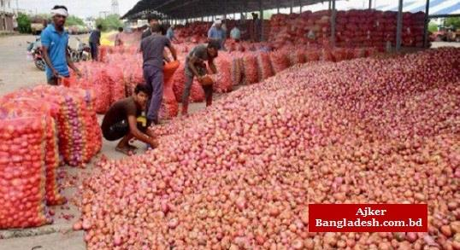
পাইকারী ও খুচরা বানিজ্য
খুচরা বানিজ্য
পাইকারী বানিজ্য

Slide 22


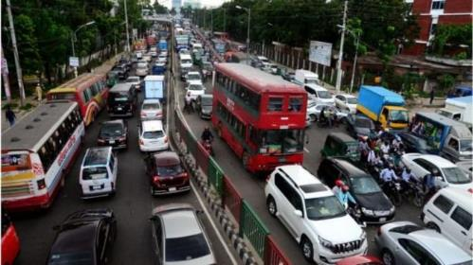
পরিবহন ও যোগাযোগ
পরিবহন
যোগাযোগ

Slide 23


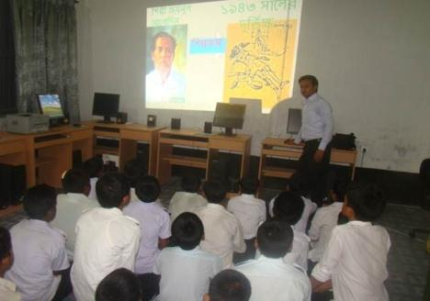
স্বাস্থ্য ও সেবা খাত
স্বাস্থ্য
সেবা

Slide 24

জোড়ায় কাজ
অভ্যন্তরীণ উৎপাদনের অন্তর্ভুক্ত বিষয় গুলো চিহ্নিত কর

Slide 25


মূল্যায়ন
উৎপাদন কাকে বলে?
মোট অভ্যন্তরীণ উৎপাদন কাকে বলে
সেবা খাত কি?
মোট অভ্যন্তরীণ উৎপাদনের অন্তর্ভুক্ত খাত গুলো কি কি?
সেবা খাতের মধ্যে কি কি বিষয় উল্লেখ করা যায়?

Slide 26

সকলকে ধন্যবাদ

